Slide 1
ТЕМА ЛЕКЦИИ: «Экспертные системы и извлечение знаний»

Slide 2
ЭКСПЕРТНЫЕ (ИНТЕЛЛЕКТУАЛЬНЫЕ) СИСТЕМЫ
(используемые термины)
Экспертная система – это интеллектуальная система, предназначенная для оказания консультационной помощи специалистам, работающим в некоторой предметной области.
Интеллектуальная система – это техническая или программная система, способная решать задачи, считающиеся творческими и принадлежащие конкретной предметной области, знания о которой хранятся в памяти интеллектуальной системы.
Система баз знаний – это интеллектуальная система, функционирование которой определяется совокупностью знаний о предметной области, в которой она используется.

Slide 3
ТИПЫ ЭКСПЕРТНЫХ СИСТЕМ
Существует два типа экспертных систем:
системы тиражирования знаний (для специалистов, чей профессиональный уровень не слишком высок);
системы получения новых знаний (для специалистов высокой квалификации).
В БЗ систем тиражирования знаний хранятся знания, полученные от экспертов. Примером такой системы может являться АСДУ (автоматизированная система диспетчерского управления).
Особенностью экспертных систем получения новых знаний является наличие в них подсистемы объяснений, объясняющих, каким образом был получен тот или иной вывод.
Существуют системы третьего типа (нового поколения), например, система G2 (ее используют в системах реального времени для отслеживания показаний технических приборов).

Slide 4
АРХИТЕКТУРА ЭКСПЕРТНОЙ СИСТЕМЫ
Пользователь
Эксперт
Инженер по знаниям
Экспертная система
Интерфейс пользователя
Подсистема объяснения знания
Подсистема приобрете-ния знания
Ядро экспертной системы
Машина вывода
База знаний

Slide 5
АРХИТЕКТУРА ЭКСПЕРТНОЙ СИСТЕМЫ
Комментарии:
Инженер по знаниям (или инженер-когнитолог) – специалист, извлекающий знания для проектирования и заполнения базы знаний. Он же может быть разработчиком экспертной системы.
Ядро экспертной системы – база знаний и машина вывода. Последнюю считают аналогом СУБД и иногда называют Системой управления базой знаний (СУБЗ)
Подсистема приобретения знаний позволяет вводить в базу знаний новые понятия, которые ранее в ней отсутствовали

Slide 6
ИЗВЛЕЧЕНИЕ ЗНАНИЙ
Большинство разработчиков ЭС считают, что процесс извлечения знаний остается самым “узким” местом при построении промышленных ЭС. При этом часто приходится самостоятельно разрабатывать методы извлечения знаний , сталкиваясь со следующими трудностями:
организационные неувязки,
неудачный способ извлечения знаний, не совпадающий с их структурой в данной области,
неадекватная модель (язык) для представления знаний,
неумение наладить контакт с экспертом,
терминологический разнобой,
нарушение целостной картины знаний при извлечении фрагментов.
Метод извлечения знаний определяется инженером по знаниям в зависимости от конкретной ситуации и задачи.

Slide 7
ИЗВЛЕЧЕНИЕ ЗНАНИЙ
Методы извлечения знаний делят на две группы, в зависимости от источника знаний:
Коммуникативные методы
Текстологические методы:
  Анализ учебников
  Анализ литературы
  Анализ документов
  Извлечение знаний начинают с применения текстологических методов.
  Цель их применения – сформировать тезаурус, т.е. освоить терминологию предметной области

Slide 8
ИЗВЛЕЧЕНИЕ ЗНАНИЙ
Коммуникативные методы (основанные на общении с экспертом) делятся на:
    Активные
    Пассивные:
      Наблюдение
      Протокол мыслей вслух
      Лекция
Часто извлечение знаний сравнивают с умением «сделать осознанными неосознаваемые экспертом знания», т.е. описать алгоритм принятия решений, которые эксперт часто принимает, «не задумываясь", на основе своего опыта, эрудиции и интуиции

Slide 9
ИЗВЛЕЧЕНИЕ ЗНАНИЙ
Активные методы делятся на два типа
    Индивидуальные:
      Анкетирование
      Интервью
      Диалог
    Групповые:
      Мозговой штурм
      Круглый стол
      Ролевые игры
      Экспертные игры

Slide 10
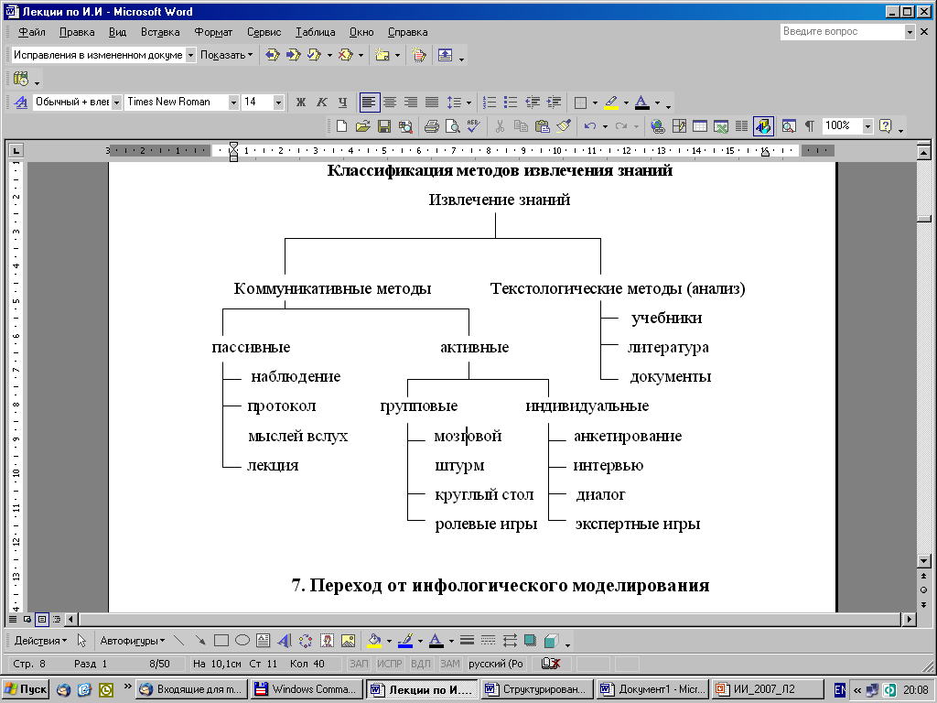
КЛАССИФИКАЦИЯ МЕТОДОВ ИЗВЛЕЧЕНИЯ ЗНАНИЙ

Slide 11
ПЕРЕХОД ОТ ИНФОЛОГИЧЕСКОГО МОДЕЛИРОВАНИЯ
К МОДЕЛЯМ ДАННЫХ И ЗНАНИЙ
Для построения модели знаний можно использовать, как базовую, инфологическую модель предметной области.
Представим:
Инфологическую модель в виде множества
{ E, R }, где E – множество объектов предметной области, R – множество отношений между объектами предметной области;
Датологическую модель в виде множества
{ D, M }, где D – множество описания данных,
M – множество операторов манипулирования данными;
Модель знаний в виде множества { C, P },
где C – описания описаний знаний, P – множество операторов манипулирования знаниями.
Рассмотрим отображения моделей данных и знаний для одной и двух предметных областей.

Slide 12
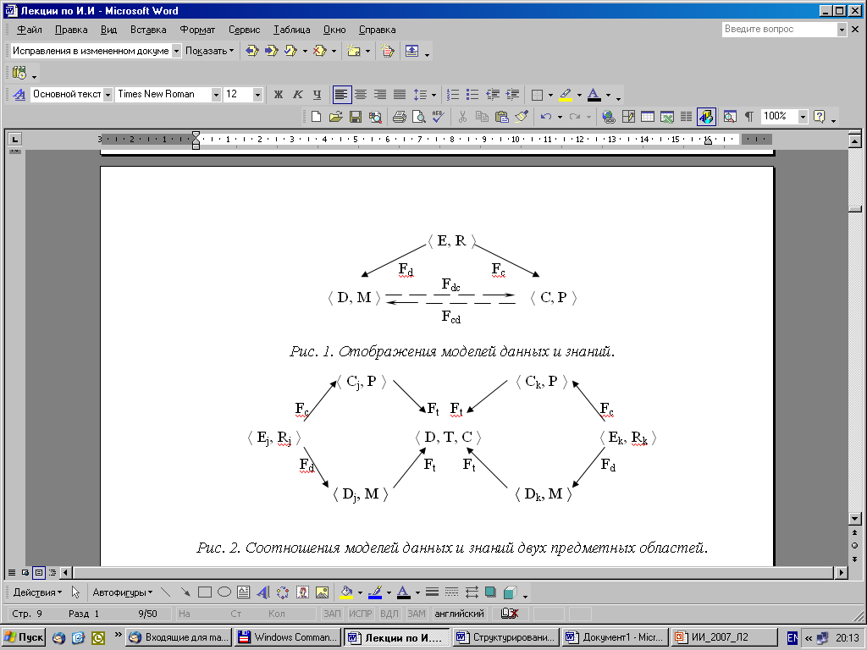
ПЕРЕХОД ОТ ИНФОЛОГИЧЕСКОГО МОДЕЛИРОВАНИЯ
К МОДЕЛЯМ ДАННЫХ И ЗНАНИЙ

Slide 13
ПЕРЕХОД ОТ ИНФОЛОГИЧЕСКОГО МОДЕЛИРОВАНИЯ
К МОДЕЛЯМ ДАННЫХ И ЗНАНИЙ
Комментарии к рисункам:
Fd – отображение инфологической модели в модель данных; Fc - отображение инфологической модели в модель знаний; Fdc и Fcd – взаимные отображения моделей данных и знаний; Ft – отображение моделей данных и знаний в транзитную область.
Индекс j относится к описаниям данных, знаний и инфологической модели j-й предметной области; индекс k - к описаниям данных, знаний и инфологической модели k-й предметной области.
{D, T, C} – гибридная модель данных и знаний;
Т – множество операторов преобразования данных и знаний.
Транзитная область – область для временного хранения данных и знаний.

Slide 14
АРХИТЕКТУРА ПРОГРАММНОГО КОМПЛЕКСА,
ПОДДЕРЖИВАЮЩЕГО ОТОБРАЖЕНИЯ ДАННЫХ И ЗНАНИЙ
ДЛЯ ДВУХ ПРЕДМЕТНЫХ ОБЛАСТЕЙ
Эта часть схемы совпадает со схемой экспертной системы
Пользователь
Эксперт
j-ой области
Интерфейс пользователя
Эксперт
k-ой области
Машина вывода (Р)
БЗ
j-ой предметной области
БЗ
k-ой предметной области
Прикладные программы
j-ой области
Система управления транзитной областью (Т)
Транзитная область
(C, D)
Прикладные программы
k-ой области
Система управления БД (М)
БД (D_{j}, D_{k})

Slide 15
ГИБРИДНЫЕ ЭКСПЕРТНЫЕ СИСТЕМЫ
В общем случае представленный выше программный комплекс можно назвать гибридной экспертной системой.
Существует два типа гибридных экспертных систем:
использующие разные модели представления знаний;
такие, которые кроме БД и БЗ, включают и прикладные программы конкретной предметной области.

Slide 16
ВОПРОСЫ К ЛЕКЦИИ
1. Определения экспертной системы, интеллектуальной системы, системы баз знаний
2. Два типа экспертных систем
3. Архитектура экспертной системы
4. Ядро экспертной системы
5. Основные трудности извлечения знаний
6. Классификация методов извлечения знаний
7. Переход от инфологического моделирования к моделям данных и знаний
8. Отображения моделей данных и знаний для одной и двух предметных областей.
9. Архитектура программного комплекса,
поддерживающего отображения данных и знаний
для двух предметных областей
10. Два типа гибридных экспертных систем

Slide 17
ТЕМА ЛЕКЦИИ: «Разработка и применение экспертных систем. Документальные ИПС как предшественники экспертных систем»

Slide 18
ЧЕЛОВЕЧЕСКАЯ И ИСКУССТВЕННАЯ КОМПЕТЕНТНОСТЬ:
ДОСТОИНСТВА ИСКУССТВЕННОЙ КОМПЕТЕНТНОСТИ
Человеческая | Искусственная
Непрочная Труднопередаваемая Непредсказуемая Дорогая | Постоянная Легкопередаваемая Устойчивая Приемлемая по затратам

Slide 19
ЧЕЛОВЕЧЕСКАЯ И ИСКУССТВЕННАЯ КОМПЕТЕНТНОСТЬ:
НЕДОСТАТКИ ИСКУССТВЕННОЙ КОМПЕТЕНТНОСТИ
Человеческая | Искусственная
Творческая Приспосабливающаяся Использующая чувственное описание 4. Широкая по охвату 5. Использующая общедоступные знания | Запрограммированная Нуждается в подсказке Использующая символьный ввод- вывод 4. Узконаправленная 5. Использующая специализированные знания

Slide 20
ОСНОВНЫЕ ВИДЫ ДЕЯТЕЛЬНОСТИ
ЭКСПЕРТНЫХ СИСТЕМ
Интерпретация (описание ситуации по информации, поступающей от датчика)
Прогноз (описание вероятностных последствий заданной ситуации)
Диагностика (выявление причин неправильного функционирования системы по результатам наблюдения)
Проектирование (построение конфигурации объектов при заданных ограничениях)
Планирование (определение последовательности действий)
Наблюдение (сравнение с ожидаемыми результатами)
Отладка (составление «рецептов» устранения неправильного функционирования системы)
Ремонт (выполнение последовательности действий, предписанных инструкцией)
Обучение (диагностика, отладка обучаемых)
Управление (поведение системы как целого)

Slide 21
ОБЛАСТИ ПРИМЕНЕНИЯ ЭКСПЕРТНЫХ СИСТЕМ:
Военное дело
Технология
Инженерное дело
Информатика
Компьютерные системы
Космические системы
Математика
Медицина
Метеорология
Промышленность
Сельское хозяйство
Управление процессами
Физика
Химия
Электроника
Юриспруденция

Slide 22
ОТЛИЧИЕ ЭКСПЕРТНОЙ СИСТЕМЫ
ОТ ТРАДИЦИОННЫХ КОМПЬЮТЕРНЫХ ПРОГРАММ
Экспертная система – это набор компьютерных программ, которые решают задачи в интересующей нас предметной области и содержат компонент решения проблемы и компонент поддержки .
Компонент поддержки позволяет пользователю работать с другой программой и может включать специальные отладочные средства для работы с программой. Этот компонент помогает разработчику тестировать программу, пользователю – взаимодействовать с экспертной системой, эксперту – модифицировать данные знания экспертной системы. Также компонент поддержки может включать различные средства ввода-вывода информации, в том числе, о ходе работы системы, и средства объяснения.
В архитектуре экспертной системы компонент решения проблемы образуют база знаний и машина вывода; компонент поддержки - подсистема объяснения, подсистема приобретения знаний, интерфейс пользователя.

Slide 23
ОТЛИЧИЕ ЭКСПЕРТНОЙ СИСТЕМЫ
ОТ ТРАДИЦИОННЫХ КОМПЬЮТЕРНЫХ ПРОГРАММ
Под экспертной системой понимается программа, обладающая следующими свойствами:
Компетентность, т.е. ЭС должна:
  достигать экспертного уровня решений
  быть «умной» (делать выводы, давать объяснения и др.)
  адекватно реагировать на запросы
Символьное рассуждение, т.е. ЭС должна:
  представлять знания в символьном виде
  уметь переформулировать символьные знания
Глубина, т.е. ЭС должна:
  уметь работать в предметной области, содержащей трудные задачи
  уметь использовать сложные правила
Самосознание, т.е. ЭС должна:
  уметь исследовать свои рассуждения
  объяснять свои действия

Slide 24
ИНСТРУМЕНТАЛЬНЫЕ СРЕДСТВА РАЗРАБОТКИ ЭКСПЕРТНЫХ СИСТЕМ
Существуют два класса инструментальных средств разработки экспертных систем:
  Пустые экспертные системы
  Оболочки экспертных систем
В пустых экспертных системах БЗ не заполнена. При ее использовании специалисту необходимо спроектировать БЗ и внести ее в экспертную систему в соответствии с правилами. Ее особенностью является то, что она может быть эффективна лишь для одного класса задач, т.к. принятые в системе способы представления знаний и рассуждений ориентированы на этот класс задач.
Оболочки экспертных систем являются инструментальным средством для проектирования и создания экспертных систем. В ее состав входят: средства проектирования БЗ с различными формами представления знаний и выбора режима работы решения задач (этот класс инструментальных средств более универсальный)

Slide 25
СТАДИИ РАЗРАБОТКИ ЭКСПЕРТНЫХ СИСТЕМ
Прототип | Полнота обхвата | Точность (качество) | Объем БЗ | Срок реализации
Демон-страционный | Три задачи | Низкое | 50-100 правил | 2-3 месяца
Исследо-вательский | Почти полная | Низкое | 200-500 правил | 1-2 года
Действующий | Полная | Хорошая, низкое быстро-действие | 500-1000 правил | 2-3 года
Промыш-ленный | Полная | Высокое и быстрое | 1000-1500 правил | 2-4 года
Коммерческий | Полная расширен-ная | Высокое и быстрое | До 3000 правил | ?

Slide 26
ПРЕДШЕСТВЕННИКИ ЭКСПЕРТНЫХ СИСТЕМ:
ДОКУМЕНТАЛЬНЫЕ ИНФОРМАЦИОННО-ПОИСКОВЫЕ СИСТЕМЫ
Информационные системы делят на фактографические (ориентированные на работу со структурированными данными - фактами) и документальные (ориентированные на работу со слабо структурированными или неструктурированными данными – текстами).
Первые системы автоматизированного информационного поиска документов появились еще в 60-х годах, развитые коммерческие информационно-поисковые системы, ориентированные на накопление и обработку текстовых документов, получили распространение лишь в конце 80-х – начале 90-х годов.
Документальные информационно-поисковые системы можно считать прообразом экспертных систем

Slide 27
ДОКУМЕНТАЛЬНЫЕ ИНФОРМАЦИОННО-ПОИСКОВЫЕ СИСТЕМЫ
В фактографических ИС единичным элементом данных, имеющих отдельное смысловое значение, является запись, образуемая конечной совокупностью полей-атрибутов. В документальных ИС единичным элементом данных является неструктурированный на более мелкие элементы документ.
Основной задачей документальных ИС является накопление и предоставление пользователю документов, содержание, тематика, реквизиты и т.п. которых адекватны его информационным потребностям. Поэтому документальную ИС определяют как единое хранилище документов с инструментарием поиска и отбора необходимых документов. Поисковый характер документальных ИС исторически определил еще одно их название – информационно-поисковые системы (ИПС).

Slide 28
СПЕЦИФИКА ДОКУМЕНТАЛЬНЫХ ИПС
Поиск информации (данных) осуществляется и в фактографических ИС. Специфика документальных ИПС заключается в том, что они удовлетворяют информационные запросы пользователя, предоставляя ему документы, в которых содержится интересующая пользователя информация.
В зависимости от особенностей реализации хранилища документов и механизма поиска документальные ИПС можно разделить на две группы:
  системы на основе индексирования;
  семантически-навигационные системы.

Slide 29
СЕМАНТИЧЕСКИ-НАВИГАЦИОННЫЕ СИСТЕМЫ
В семантически-навигационных системах документы, помещаемые в хранилище, оснащаются специальными навигационными конструкциями, соответствующими смысловым связям (ссылкам) между различными документами или отдельными фрагментами одного документа. Такие конструкции реализуют некоторую семантическую (смысловую) сеть в базе документов. Способ и механизм выражения информационных потребностей в подобных системах заключаются в явной навигации (перенаправлении) пользователя по смысловым отсылкам между документами. Такой подход реализуется в гипертекстовых ИПС.

Slide 30
СИСТЕМЫ НА ОСНОВЕ ИНДЕКСИРОВАНИЯ
Процесс отображения документа в поисковое пространство называется индексированием.
В системах на основе индексирования исходные документы помещаются в базу без какого-либо дополнительного преобразования, но при этом смысловое содержание каждого документа отображается в некоторое поисковое пространство.
Иначе говоря, каждый документ описывается набором ключевых слов (словосочетаний) – дескрипторов. Этот набор дескрипторов называется поисковым образом документа (ПОД). Для поиска документа пользователь формирует свой набор дескрипторов, формируя поисковый образ запроса (ПОЗ) к базе документов.
Документальная ИС на основе определенных критериев и способов ищет документы, для которых ПОД совпадают или близки ПОЗ, и выдает соответствующие документы (или их адреса – ссылки на них). Соответствие найденных документов запросу пользователя называется релевантностью.

Slide 31
ИНФОРМАЦИОННОЕ ОПОВЕЩЕНИЕ
В ДОКУМЕНТАЛЬНЫХ ИС
Еше одна функция документальных ИС – задачи информационного оповещения по всем новым поступающим в систему документам, соответствующим заранее определенным информационным потребностям пользователя. Эти потребности отражаются в поисковое пространство в виде так называемых поисковых профилей пользователей. Информационно-поисковая система по мере поступления и индексирования новых документов сравнивает ПОД с поисковыми профилями пользователей и принимает решение о соответствующем оповещении.

Slide 32
ИНФОРМАЦИОННО-ПОИСКОВЫЕ ЯЗЫКИ
Поисковое пространство, отображающее ПОД и реализующее механизмы информационного поиска документов, так же, как и в СУБД фактографических систем, строится на основе языков документальных баз данных, называемых информационно-поисковыми языками (ИПЯ). По аналогии с языками баз данных фактографических систем в ИПЯ выделяют структурную и манипуляционную составляющие (в СУБД – языки описания данных и языки манипулирования данными).

Slide 33
КЛАССИФИКАЦИЯ ИПЯ
Структурная составляющая
  в семантически-навигационных ИПС – гипертекстовые технологии;
  в ИПС на основе индексирования – индексные указатели:
    информационно-поисковые каталоги;
    тезаурус;
    генеральный указатель.
Поисковая (манипуляционная составляющая)
  Дескрипторные языки
  Семантические языки
    предикатные
    реляционные

Slide 34
СТРУКТУРНАЯ СОСТАВЛЯЮЩАЯ ИПЯ
Структурная составляющая ИПЯ семантически-навигационных систем реализуется в виде техники смысловых отсылок в текстах документов и специальном навигационном интерфейсе по ним и в настоящее время представлена гипертекстовыми технологиями.
Структурная составляющая ИПЯ документальных ИПС на основе индексирования реализуется индексными указателями в форме информационно-поисковых каталогов, тезаурусов и генеральных указателей.

Slide 35
ИНФОРМАЦИОННО-ПОИСКОВЫЕ КАТАЛОГИ
Информационно-поисковые каталоги представляют собой классификационную систему знаний по определенной предметной области. Смысловое содержание документа в информационно-поисковых каталогах отражается тем или иным классом каталога, а индексирование документов заключается в присвоении каждому документу специального кода (индекса) соответствующего по содержанию класса (классов) каталога и создания на этой основе специального индексного указателя (пример – УДК (универсальная десятичная классификация)).

Slide 36
ТЕЗАУРУС
Тезаурус представляет собой специальным образом организованную совокупность основных лексических единиц (понятий) предметной области и описание семантических отношений между лексическими единицами, не зависящими от контекста. Независимость от контекста обозначает обобщенность (абстрагированность) смысловых отношений, например, отношения «род-вид», «предмет-целое», «субъект-объект-средство-место-время_действия». Так же, как и в информационно-поисковых каталогах, в информационно-поисковое пространство отражается не весь текст документа, а только выраженное средствами тезауруса смысловое содержание документа.

Slide 37
ГЕНЕРАЛЬНЫЙ УКАЗАТЕЛЬ
Генеральный указатель (глобальный словарь-индекс) – представляет собой перечисление всех слов (словоформ), имеющихся в документах хранилища, с указанием (отсылками) координатного местонахождения каждого слова (№ документа - № абзаца - № предложения - № слова). Индексирование нового документа производится через дополнение координатных отсылок тех словоформ генерального указателя, которые присутствуют в новом документе. Так как поисковое пространство в таких системах отражает полностью весь текст документа, то такие системы получили название полнотекстовых ИПС.

Slide 38
ДЕСКРИПТОРНЫЕ
ИНФОРМАЦИОННО-ПОИСКОВЫЕ ЯЗЫКИ
Поисковая (манипуляционная) составляющая ИПЯ реализуется дескрипторными и семантическими языками запросов.
В дескрипторных языках документы и запросы представляются наборами некоторых лексических единиц (слов, словосочетаний, терминов) – дескрипторов, не имеющих между собой связей (не имеющих грамматики). Таким образом, каждый документ или запрос представлен некоторым набором дескрипторов (ПОД или ПОЗ). Поиск осуществляется через сопоставление этих наборов.

Slide 39
СЕМАНТИЧЕСКИЕ
ИНФОРМАЦИОННО-ПОИСКОВЫЕ ЯЗЫКИ
Семантические языки содержат грамматические и семантические конструкции для описания смыслового содержания документов и запросов.
Семантические языки делятся на две большие группы:
  предикатные языки
  реляционные языки

Slide 40
ПОКАЗАТЕЛИ ЭФФЕКТИВНОСТИ ФУНКЦИОНИРОВАНИЯ
ДОКУМЕНТАЛЬНЫХ ИПС
Полнота информационного поиска (R).
R=A/C, где А – число найденных документов, соответствующих информационным потребностям пользователя; С – общее число документов в системе, соответствующих информационным потребностям пользователя.
Точность информационного поиска (Р).
P=A/L, где А – число найденных документов, соответствующих информационным потребностям пользователя, L – общее число документов, выданных в ответ на запрос пользователя.
Информационный шум системы.
K= (L-A)/L , где K – коэффициент информационного шума, определяется отношением числа нерелевантных документов (L-A), выданных в ответе пользователю, к общему числу документов L.
В идеале полнота информационного поиска и точность информационного поиска должны приближаться к единице, хотя на практике их значения колеблются в пределах от 60 до 90%.

Slide 41
ВОПРОСЫ К ЛЕКЦИИ
Человеческая и искусственная компетентность: достоинства и недостатки
Основные виды деятельности ЭС
Области применения ЭС
Отличие ЭС от обычных компьютерных программ
Инструментальные средства и стадии разработки ЭС
Документальные информационно-поисковые системы как прообраз экспертных систем
Семантически-навигационные системы и системы на основе индексирования
Информационно-поисковые языки: структурная и манипуляционная составляющая
Структурная составляющая ИПЯ: информационно-поисковые каталоги, тезаурус и генеральный указатель
Манипуляционная составляющая ИПЯ: дескрипторные и семантические языки (предикатные и реляционные)
Показатели эффективности функционирования документальных ИС: полнота и точность поиска, информационный шум

Slide 42
ТЕМА ЛЕКЦИИ: «ЛОГИЧЕСКИЕ МОДЕЛИ ПРЕДСТАВЛЕНИЯ ЗНАНИЙ»

Slide 43
КЛАССИФИКАЦИЯ ИПЯ
(из предыдущей лекции)
Структурная составляющая
  в семантически-навигационных ИПС – гипертекстовые технологии;
  в ИПС на основе индексирования – индексные указатели:
    информационно-поисковые каталоги;
    тезаурус;
    генеральный указатель.
Поисковая (манипуляционная составляющая)
  Дескрипторные языки
  Семантические языки
    предикатные
    реляционные

Slide 44
МОДЕЛИ ЗНАНИЙ:
ОСНОВНЫЕ ПОНЯТИЯ И ОПРЕДЕЛЕНИЯ
Модель знаний определяет форму представления знаний в БЗ.
Когнитивная модель – это гипотетическая модель, описывающая структуру знаний. Для интеллектуальной системы когнитивная модель совпадает с моделью знаний.
Модель мира – это способ отображения в памяти интеллектуальной системы знаний о внешней среде.

Slide 45
МОДЕЛИ ЗНАНИЙ:
ОСНОВНЫЕ ПОНЯТИЯ И ОПРЕДЕЛЕНИЯ
Когнитология (инженерия знаний) – это раздел искусственного интеллекта, в рамках которого решаются все проблемы, связанные с извлечением, приобретением, представлением знаний и манипулированием ими.
Инженерия знаний служит основой для создания интеллектуальных систем.

Slide 46
МОДЕЛИ ЗНАНИЙ:
ОСНОВНЫЕ ПОНЯТИЯ И ОПРЕДЕЛЕНИЯ
Когнитивная наука – это комплекс научных дисциплин, объединенных предметом исследований, отображением в познавательных моделях человека окружающей его действительности и исследование механизма рассуждения об этой действительности.

Slide 47
МОДЕЛЬ ЗНАНИЙ
Модель знаний можно представить в виде множества { C, P }, где
C – множество описаний (представлений) знаний,
P – множество операторов манипулирования знаниями.
Для описания знаний часто используют термин «модель представления знаний»

Slide 48
КЛАССИФИКАЦИЯ МОДЕЛЕЙ ПРЕДСТАВЛЕНИЯ ЗНАНИЙ
Логические
Логико-лингвистические
  Продукционные
  Фреймовые
  Семантические сети

Slide 49
МОДЕЛИ ПРЕДСТАВЛЕНИЯ ЗНАНИЙ:
ОСНОВНЫЕ ПОНЯТИЯ И ОПРЕДЕЛЕНИЯ
Логическая модель – это модель представления знаний, в основе которой лежит формальная система (например, исчисление предикатов).
Логико-лингвистическая модель – это модель, основанная на расширении формальной системы, в рамках которого вводятся процедуры изменения всей или части элементов формальной системы в зависимости от решаемых задач.

Slide 50
ЛОГИКА
Логика имеет дело с выявлением обоснованности утверждения, т.е. с методами, позволяющими доказать, можно ли данное заключение вывести, исходя из известных факторов.
Логика бывает:
  монотонная
  немонотонная
  нечеткая

Slide 51
МОНОТОННАЯ ЛОГИКА
Монотонная логика – это логика замкнутого мира, некоторая формальная система. Т.е., если на каком-либо шаге вывода получено утверждение, то оно действует и на последующих шагах.

Slide 52
НЕМОНОТОННАЯ ЛОГИКА
Немонотонная логика – это логика открытого мира. Т.е. утверждение при поступлении в систему новой информации может измениться. Эта логика характерна для интеллектуальных систем, имеющих дело со сложными предметными областями.
Если экспертные системы реализуют монотонную логику, то их называют статическими, если немонотонную - динамическими.

Slide 53
НЕЧЕТКАЯ ЛОГИКА
Нечеткая логика – это логика, в которой используются не количественные, а качественные определения. Чаще всего это нечеткие определения лингвистической переменной «частота»: часто, редко, очень редко, никогда, всегда и т.п.

Slide 54
ЛОГИЧЕСКИЙ ВЫВОД
Логический вывод – это последовательность рассуждений, приводящая к следствию с использованием аксиом и правил вывода.
Одной из основных формул логики является формула «modus ponens», которая выражается формулой:
«если А есть В, то С есть D».

Slide 55
СТРАТЕГИЯ УПРАВЛЕНИЯ ВЫВОДОМ
Стратегия управления выводом – это совокупность правил, с помощью которых организуется выбор правил вывода в формальных системах или выбор продукции в системе продукций при поиске решения.
Стратегии вывода:
  прямой вывод
  обратный вывод

Slide 56
ИСЧИСЛЕНИЕ
Исчисление – это формальная система, задаваемая четверкой
(Т, В, А, Р), где
Т – множество базовых символов исчисления;
В – синтаксические правила, с помощью которых из элементов множества Т порождаются производные элементы;
А – множество априорно истинных элементов исчисления (аксиомы исчисления);
Р – множество семантических правил (т.е. правил вывода), с помощью которых из одних элементов системы порождаются другие.

Slide 57
ИСЧИСЛЕНИЕ ВЫСКАЗЫВАНИЙ
Исчисление высказываний – это формальная система, базовыми элементами которой являются высказывания, т.е. нерасчлененные предложения, относительно которых в каждый момент времени можно утверждать, что они либо абсолютно истинны, либо абсолютно ложны.

Slide 58
ИСЧИСЛЕНИЕ ВЫСКАЗЫВАНИЙ
Исчисление высказываний изучает связи между высказываниями, которые задаются логическими связками (конъюнкция, дизъюнкция).
Исчисление высказываний является аксиоматической системой.
Для классического исчисления высказываний все аксиомы тождественно истинны, а правила вывода не меняют этого свойства.

Slide 59
ПРЕДИКАТ
Пропозициональная функция – это функция, областью значения которой служат высказывания.
Предикат – это пропозициональная функция, которая каждому упорядоченному набору
(a1, a2, … , an) элементов множества А ставит в соответствие некоторое высказывание
p (a1, a2, … , an) и принимает значение
истина (1) или ложь (0).
Если n = 0, то предикат оказывается высказыванием - p. Если n = 1, то предикат соответствует тому, что называется свойством – предикат 1-го порядка. Если n = 2, то это предикат 2-го порядка и т.д.

Slide 60
ИСЧИСЛЕНИЕ ПРЕДИКАТОВ
Неформально предикат определяют как специальный знак в исчислении предикатов, отражающий определенное отношение между конечным множеством сущностей аргументов. В качестве значений предиката на множестве означенных аргументов выступают два: истина и ложь.
Иначе говоря, неформально предикат определяют как логическую функцию, принимающую значения истина (1) или ложь (0).

Slide 61
ИСЧИСЛЕНИЕ ПРЕДИКАТОВ
Исчисление предикатов – это исчисление, где наряду с формулами исчисления высказываний используются формулы, в которые могут входить отношения (предикаты), связывающие между собой группы элементов исчисления и кванторы общности и существования.

Slide 62
КВАНТОРЫ
Квантор общности (∀) – специальный указатель на то, что некоторое утверждение p, содержащее переменные, распространяется на все формулы, получаемые при подстановке вместо переменных, перечисленных в указателе, любых значений из области определения этих переменных.

Slide 63
КВАНТОРЫ
Квантор существования (∃) – специальный указатель на то, что некоторое утверждение p имеет место (истинно), при некоторых переменных, перечисленных в данном указателе, причем конкретные значения не указываются, а фиксируется лишь то, что они существуют. Переменные, перечисленные в указателе, называют связанными.

Slide 64
ОТОБРАЖЕНИЯ
Гомоморфизм – отображение, сохраняющее базовые операции и отношения; отношения между объектом и его моделью, при котором модель точно отображает характеристики объекта.
Изоморфизм – взаимное отношение между двумя объектами, при котором один объект тождественно отображает одно или несколько свойств другого.
Изоморфизм является одним из основных принципов, используемых при проектировании БД и БЗ.

Slide 65
ПРИМЕРЫ ИСЧИСЛЕНИЯ ВЫСКАЗЫВАНИЙ И ПРЕДИКАТОВ
Является (Смит, специалист по ЭВМ)
Является (Смит, оптимист)
Является (Х, специалист по ЭВМ)
Написал (Смит, программа) & ∼ работает (программа) → отладить (Смит, программа, вечер) ∨ передать (программа, программист, следующий день). Это означает, что если Смит написал программу и она не работает, то ему следует отладить программу или передать программисту на следующий день.
∀(x) (ИТ-специалист (x) → программист (x)). Т.е. все ИТ-специалисты являются программистами.
∃(x) (ИТ-специалист (x) → оптимист). Т.е. некоторые ИТ-специалисты являются оптимистами.

Slide 66
ВОЗМОЖНОСТЬ ИСПОЛЬЗОВАНИЯ ПРЕДИКАТОВ
ДЛЯ ОПИСАНИЯ ВЫЧИСЛИТЕЛЬНОГО ЭКСПЕРИМЕНТА
В ИССЛЕДОВАНИЯХ ЭНЕРГЕТИКИ
ТЭК – топливно-энергетический комплекс
ТЭК включает отраслевые системы:
  ЭЭС – электроэнергетическая система
  ГСС – газоснабжающая система
  НСС – нефтеснабжающая система
  ТСС – теплоснабжающая система
Для исследований ТЭК в целом необходимо выполнить сначала исследования отраслевых систем энергетики

Slide 67
ПРЕДИКАТ, ОПИСЫВАЮЩИЙ СХЕМУ КОМПЛЕКСНОГО ВЫЧИСЛИТЕЛЬНОГО ЭКСПЕРИМЕНТА
Т (Р (D)), где
  Т – комплексный вычислительный эксперимент,
  Р – программный комплекс для исследования ТЭК,
  D – исходные данные для Р. Детальнее:
Т (Р (S1 (P1 (D1))) & (S2 (P2 (D2))) & … & (Sn (Pn (Dn)))),
где Si – i-ая система энергетики, Рi – программный комплекс для ее исследования, Di – исходные данные для Рi.

Slide 68
СМЫСЛ ПРЕДИКАТОВ: Т (Р (D))
Т (Р (S1 (P1 (D1))) & (S2 (P2 (D2))) & … & (Sn (Pn (Dn)))),
Результаты комплексного вычислительного эксперимента будут получены, если
Есть данные об отраслевых системах энергетики, т.е. Di – «истина»;
Разработаны программные комплексы для исследования систем энергетики, т.е. Рi – «истина»;
Проведены вычислительные эксперименты для исследования систем энергетики, т.е. Si – «истина», в результате которых получены исходные данные для исследования ТЭК, т.е. D – «истина»;
Имеется программный комплекс исследований ТЭК; Р – «истина».
Проведен вычислительный эксперимент для исследования ТЭК, т.е. Т – «истина».

Slide 69
ВОПРОСЫ К ЛЕКЦИИ
Классификация моделей знаний
Логическая модель
Логико-лингвистическая модель
Логика (три вида)
Логический вывод
Стратегия управления выводом
Исчисление
Исчисление высказываний
Пропозициональная функция и предикат
Исчисление предикатов
Кванторы
Примеры исчисления предикатов

